Slide 1
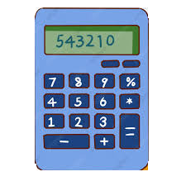
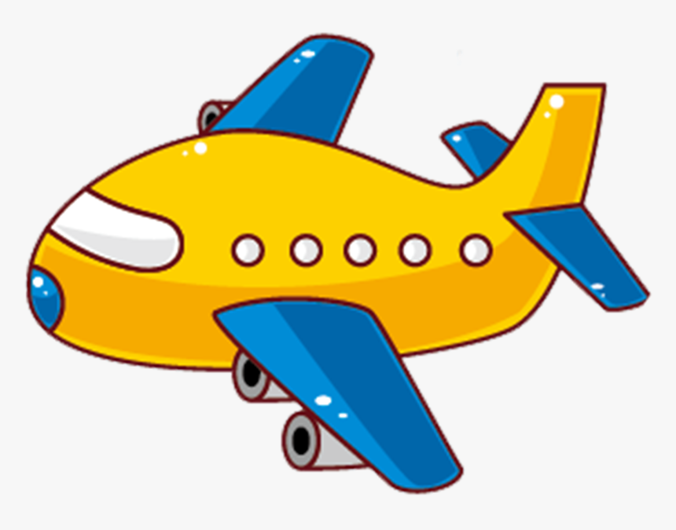

Slide 2
¿Dónde NO hay 2 animales?

Slide 3
¿Cuanto es 4+1 ?...Selecciona las opciones que NO corresponden al resultado

Slide 4
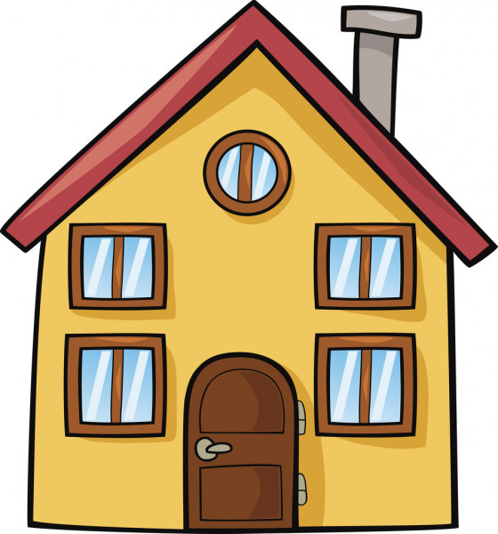
¿Cuanto es 2+1?... Selecciona las opciones que NO corresponden al resultado

Slide 5
¿Cúales de estas flores NO SON de color amarillo?

Slide 6
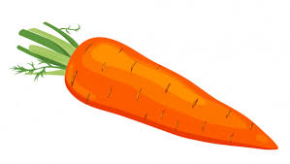
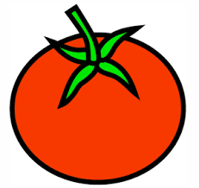
¿Cúales de estos objetos NO SON de color naranjo?

Slide 7
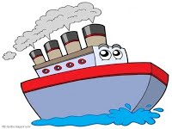
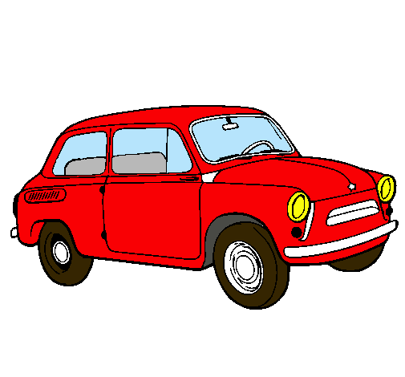
¿Cúales de estos medios de transporte NO son Aéreos?

Slide 8
¿Cúales de estos medios de transporte NO son acuaticos?

Slide 9
¿Cúales de estos medios de transporte NO son terrestres?

